Slide 1
Фильмы с данными из википедии
Новиков Павел Владимирович
Сентябрь’22

Slide 2
О себе
Новиков Павел Владимирович
Образование высшее, Обнинский институт Атомной Энергетики, специализация: инженер-математик
Опыт в Сбере – ДИТ КИБ, главный инженер, сопровождение АС (подразделение, должность, основной функционал, системы/процессы
Город и готовность к переезду – Москва, переезд готов обсудить
Контакты – моб. +7-985-299-9917

Slide 3
Описание проекта
Опишите кратко суть проекта и функционал
Приложите ссылку на репозиторий с кодом
Фильмы с данными из википедии
https://www.kaggle.com/jrobischon/wikipedia-movie-plots
Подготовьте гистограммы по самым популярным жанрам, режиссерам, нац. принадлежностям фильмов, годам
Подготовьте sentiment analysis по отзывам (используя nltk.classify) и оцените, как распределяется sentiment по актерам, режиссерам и жанрам
Необходимо написать на базе BERT определитель жанра фильма:
На вход подается сюжет фильма. На выходе - жанр sample: https://www.kaggle.com/balraj98/movie-genre-prediction-from-wiki-plot-using-bert

Slide 4
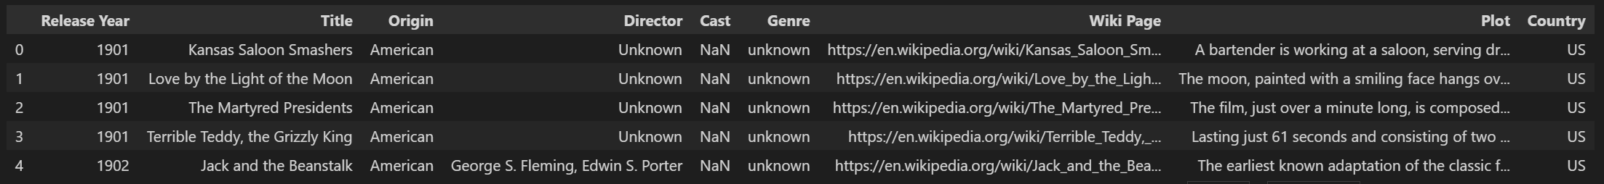
Часть I - Гистограммы по …
Общий вид датасета, с добавленным столбцом «Country»

Slide 5
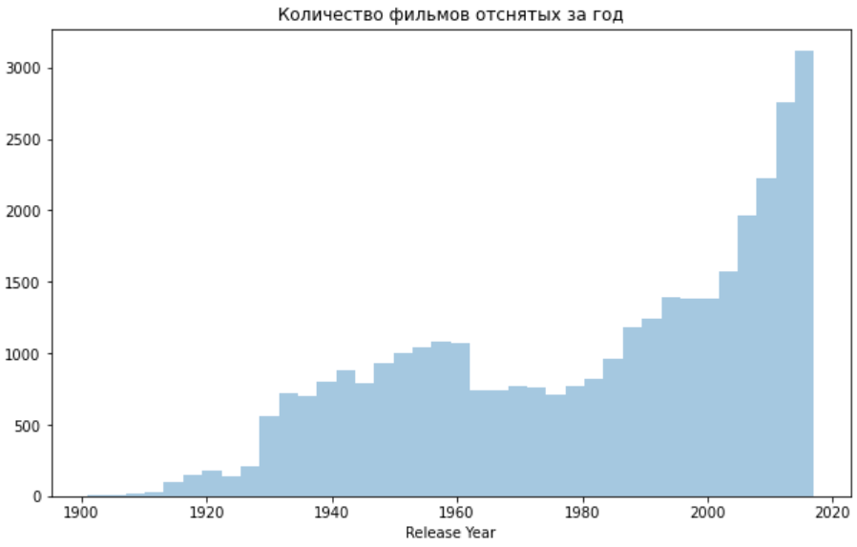
Часть I - Гистограммы по …

Slide 6
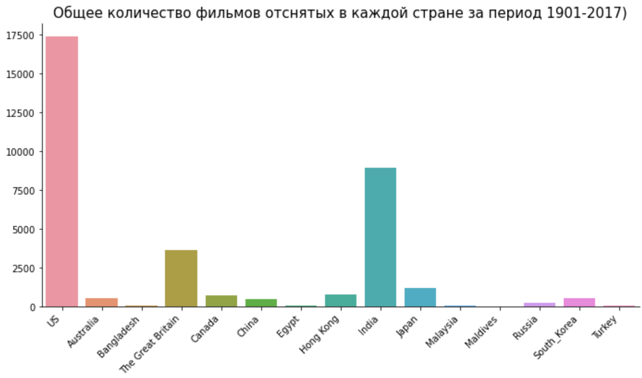
Часть I - Гистограммы по …
В dataset был добавлен столбец Country, для объединения киностудий одной страны

Slide 7
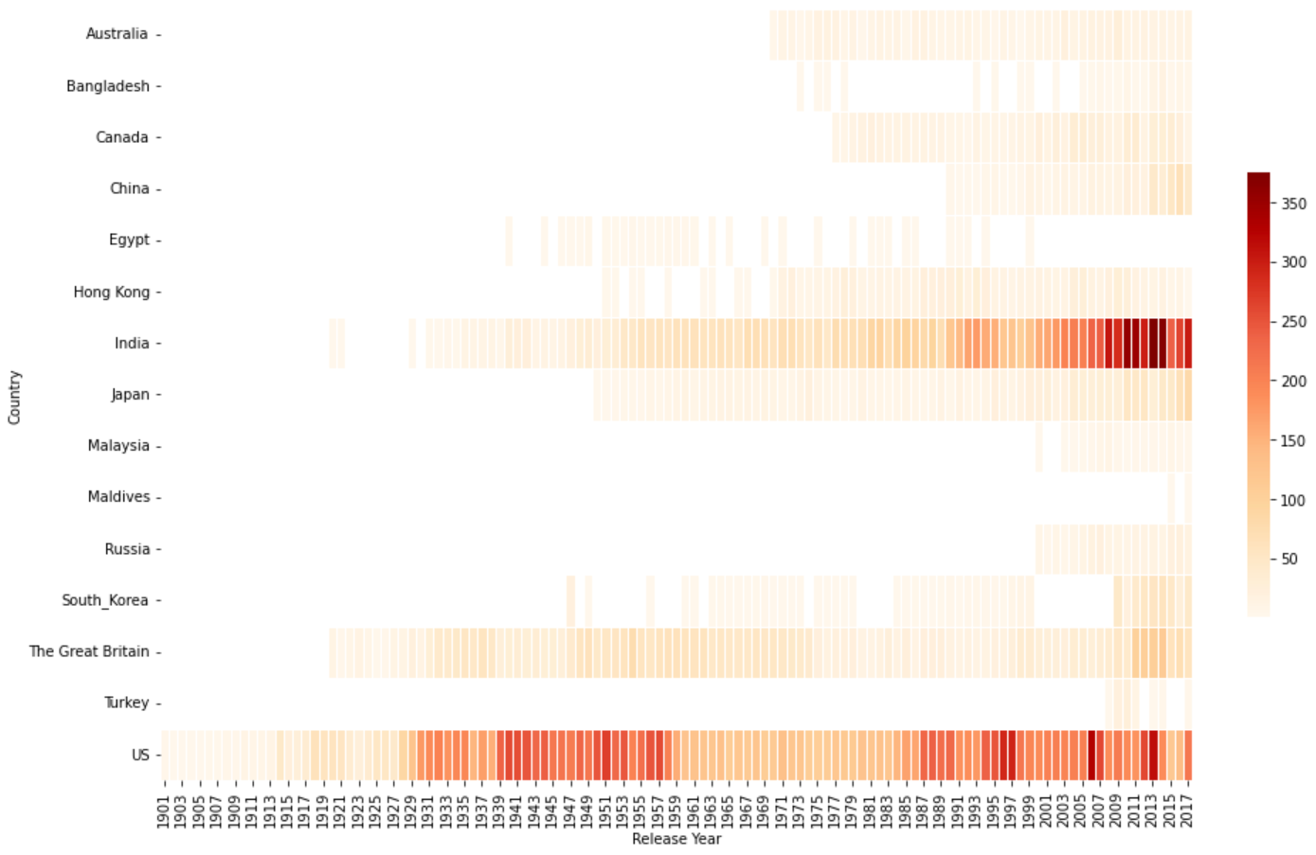
Часть I - Гистограммы по …
Тепловая карта количества отснятых фильмов за год в разрезе стран
Можно сделать вывод, что в США был спад производства фильмов в период с 1959 по 1985 годы.

Slide 8
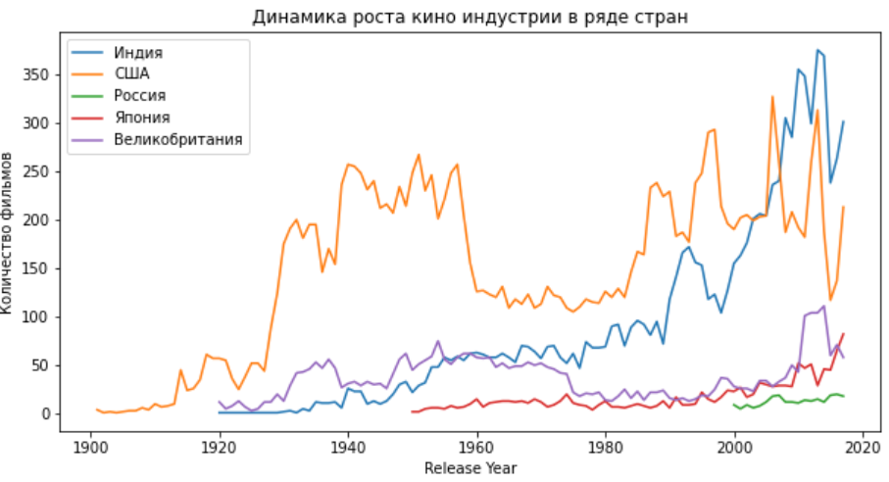
Часть I - Гистограммы по …
Можно сделать вывод, что Dataset содержит данные по России только начиная с 2000 года.
Подтвердить предыдущий вывод - в США был спад производства фильмов в период с 1959 по 1985 годы.

Slide 9
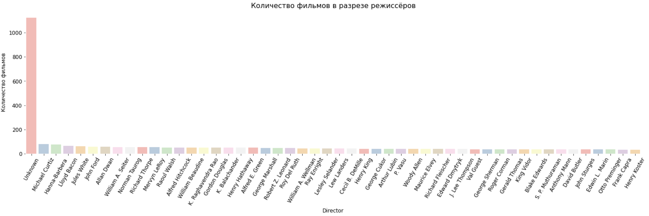
Часть I - Гистограммы по …
Количество фильмов в разрезе режиссёров.
Из графика видно большинство описаний отсутствует информация о режиссере.

Slide 10
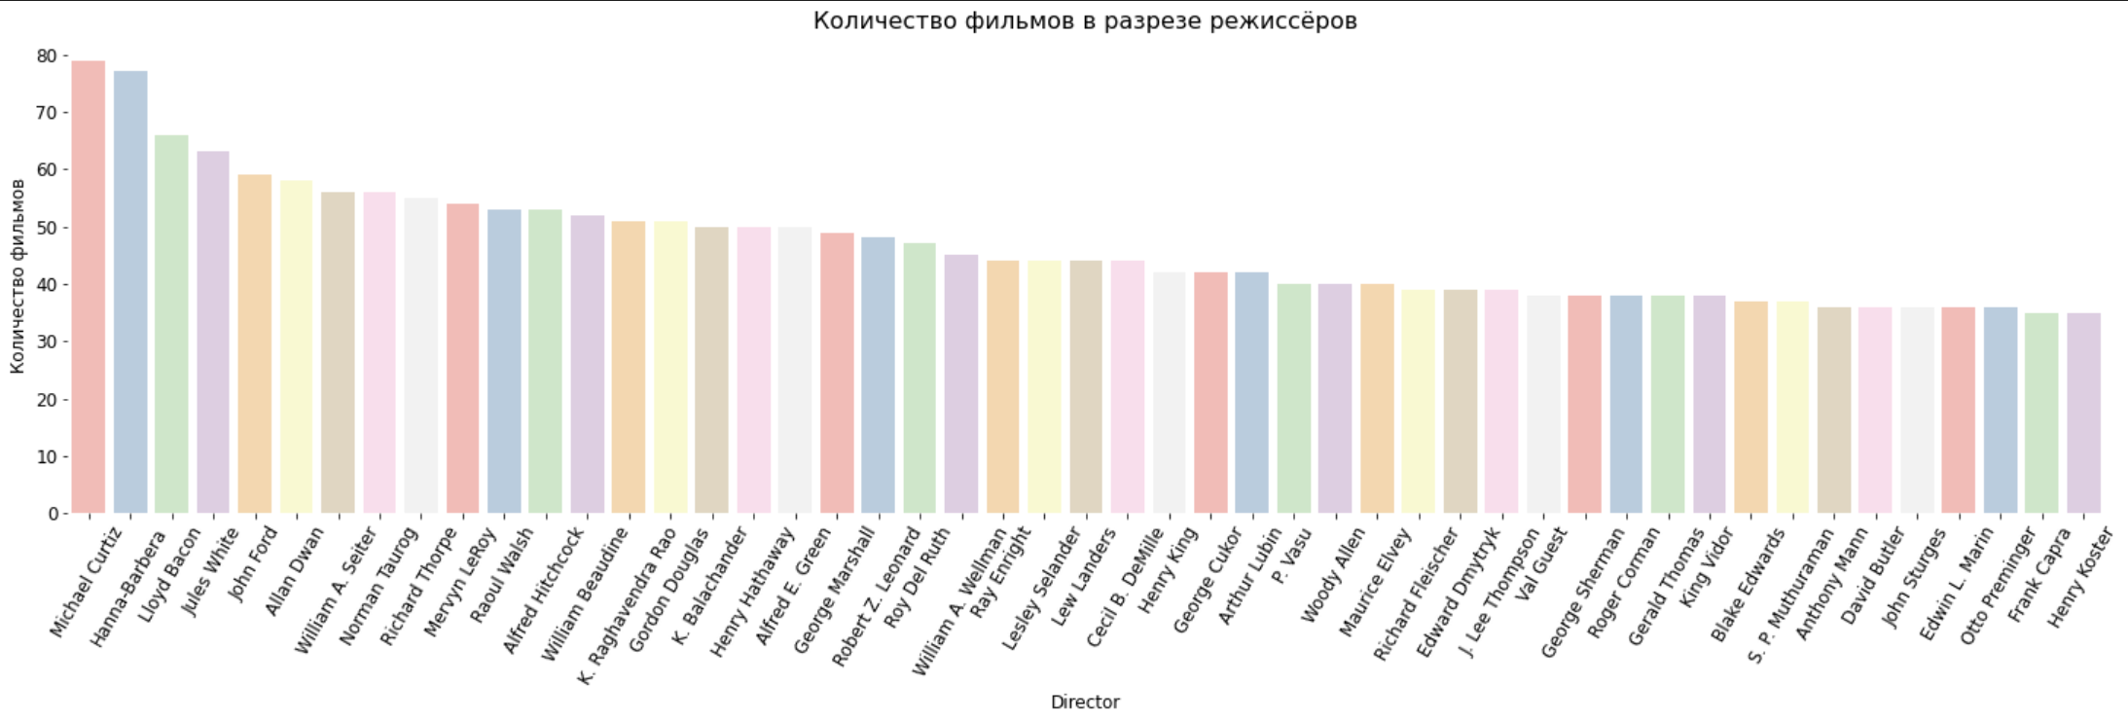
Часть I - Гистограммы по …
Тот же график с режиссёрами, но без столбца с неизвестными

Slide 11
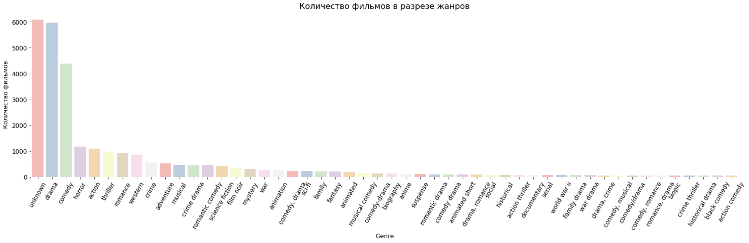
Часть I - Гистограммы по …
Количество фильмов в разрезе жанров.
Из графика мы видим, что самые популярные жанры для фильмов это драмы и комедии.

Slide 12
Часть I - Гистограммы по …
Тот же график с режиссёрами, но без столбца с неизсетными

Slide 13
Часть I I – Sentiment analysis
Тот же график с режиссёрами, но без столбца с неизсетными

Slide 14
Часть I I I – Предсказания Берты
Тот же график с режиссёрами, но без столбца с неизсетными

Slide 15
Бизнес-логика
Опишите схематично реализованный бизнес-процесс

Slide 16
Модель данных

Slide 17
Используемые технологии
Перечислите используемые технологии

Slide 18
СПАСИБО ЗА ВНИМАНИЕ!

